Slide 1
Digital Speech Processing
期末项目所需提交材料示例
龙艳花 Email:yanhua@shnu.edu.cn
电子信息工程系
上海师范大学

Slide 2
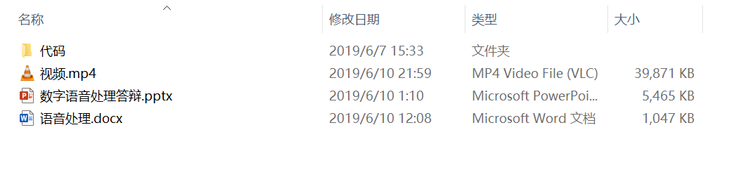
每一组项目所需提交材料示例
提交截止时间：第16周上课当天
（1）所有材料电子版，命名为：第x组：项目题目
（2）项目报告双面打印纸质版，封面单面打印，其他双面打印，订书机侧面
装订
提交材料具体包括：
1. 项目报告：包括项目名称，主要内容（逻辑清晰，分条列出，包括相关算法原理支撑，硬件选材（若有）等），实验及结果（交代实验数据，实验环境，实验结果及分析），小组成员信息及具体工作分工情况。
2. 项目成果视频：5分钟内。
3. 项目实现代码或硬件。
4. 项目PPT（可选提供，不强制要求）

Slide 3
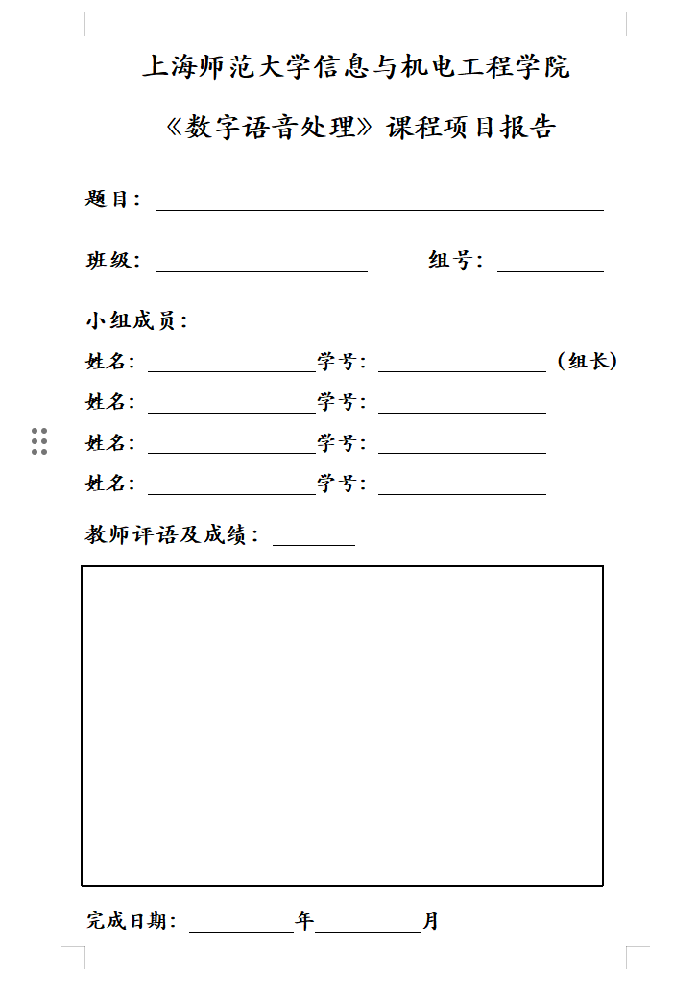
封面：
封面请在资料文件夹下下载：
项目报告封面.docx

Slide 4

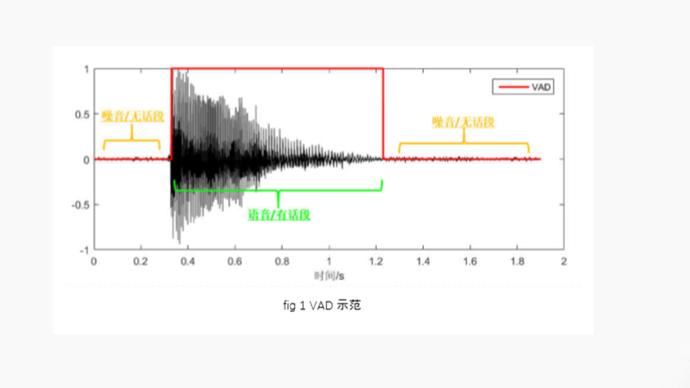
PPT示例

Slide 5
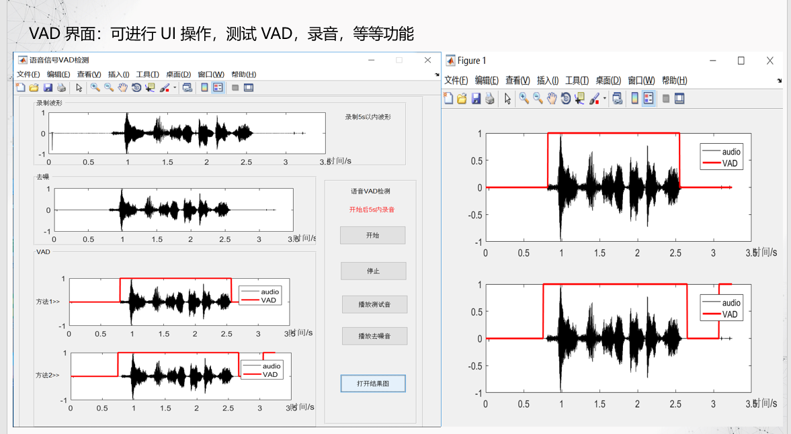
结果展示示例

